Slide 1

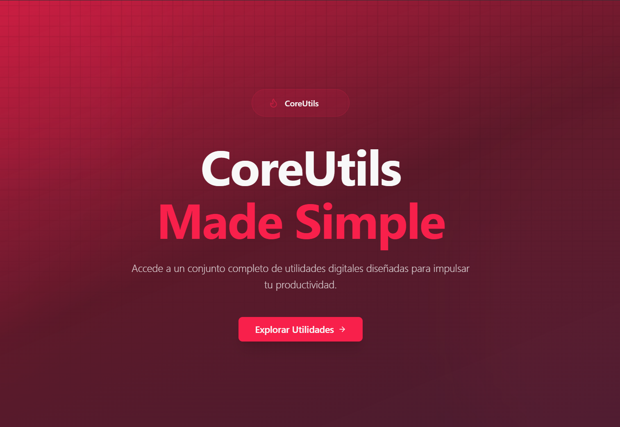

CORE
INICIO
UTILS
PRESENTACIÓN FINAL CAPSTONE
FELIPE OSORIO
HELMER MENESES
CAPSTONE_302V
SIGUIENTE >
core-utils.app

Slide 2



La necesidad de un Hub de herramientas
EL PROBLEMA?
LA SOLUCIÓN.
Diversidad de sistemas en cada empresa, varios logins, bases de datos, APIs.
Crear un sistema escalable que permita a distintas organizaciones usar la misma infraestructura.
Cada cliente tendrá sus propios espacios de trabajo, con datos aislados y módulos activables según sus necesidades.
Dificultad para automatizar procesos, integrar datos y mantener comunicación eficiente.
Ejmplos (logística, e-sports, pymes, creativas)
SIGUIENTE >

Slide 3

ABOUT
CORE
OBJETIVOS
HOME
MORE
UTILS
CREAR UNA PLATAFORMA DIGITAL CENTRALIZADA QUE PERMITA A EMPRESAS DE DIFERENTES SECTORES ACCEDER A MÚLTIPLES HERRAMIENTAS DE GESTIÓN EN UN SOLO LUGAR, SIMPLIFICANDO SUS OPERACIONES DIARIAS Y MEJORANDO SU PRODUCTIVIDAD SIN NECESIDAD DE CONTRATAR MÚLTIPLES SISTEMAS INDEPENDIENTES.
REDUCIR COSTOS OPERATIVOS
ACELERAR LA TRANSFORMACIÓN DIGITAL
FACILITAR LA TOMA DE DECISIONES
MEJORAR LA EFICIENCIA EMPRESARIAL
ESCALAR JUNTO AL CRECIMIENTO DEL CLIENTE
SIGUIENTE>

Slide 4
ABOUT
CORE
FUTURO
HOME
MORE
UTILS
Alcance y Limitaciones
Nuevos módulos → analítica avanzada, big data y machine learning para mayor valor agregado.
Expansión sectorial → aplicable en logística, esports, educación y gestión empresarial.
Escalabilidad B2B → preparado para operar como plataforma comercial para múltiples organizaciones.
Innovación continua → integración de nuevas tecnologías cloud e IA para mantener competitividad.
SIGUIENTE>

Slide 5

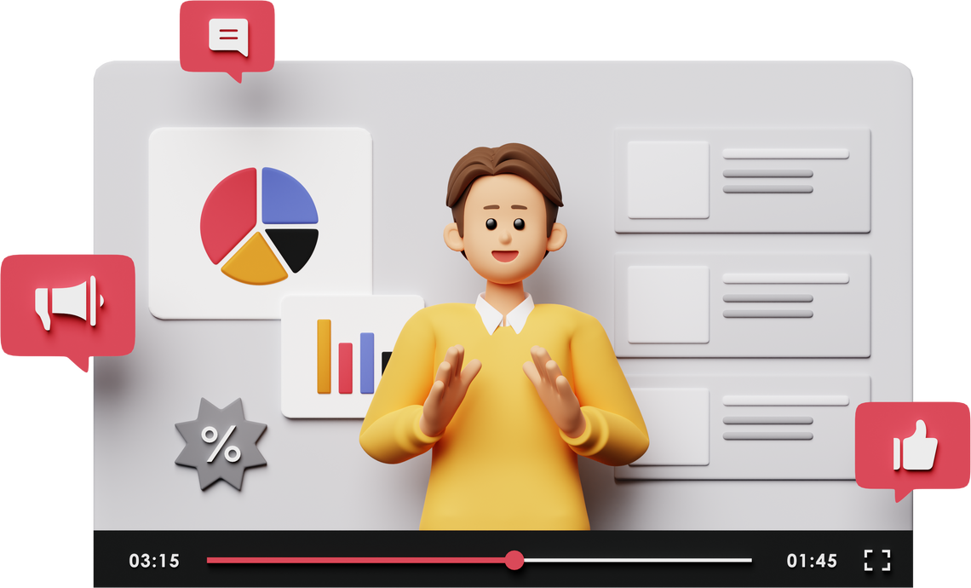
ABOUT
METODOLOGIA
CORE
HOME
MORE
UTILS
Metodología
Levantamiento de Requerimientos
Identificación de necesidades de las organizaciones.
Definición clara del alcance y de los módulos principales (OCR, notificaciones, mensajería, dashboards).
Metodología Tradicional aplicada en COREUTILS
Diseño
Elaboración de la arquitectura modular y multi-tenant.
Modelado de datos y definición de la infraestructura en la nube.
Implementación
Desarrollo de cada módulo siguiendo las especificaciones.
Integración de componentes en un ecosistema centralizado.
Pruebas y Despliegue
Validación funcional y técnica de la plataforma.
Despliegue en la nube y puesta en marcha con control de calidad.
SIGUIENTE>

Slide 6
ABOUT
CORE
CRONOGRAMA
HOME
MORE
UTILS
02/09 - 12/09
16/09 - 27/09
30/09 - 16/10
18/10 - 12/12
Analisis de Requisitos
Planificación
Analisis y Diseño
Desarrollo implementación y cierre
SEMANA 1
SEMANA 3
SEMANA 4
SEMANA 8
SEMANA 13
SEMANA 2
SEMANA 5
SEMANA 9
SEMANA 14
Jefe Proyecto
Product Owner
StakeHolders
Equipo de Desarollo
SEMANA 6
SEMANA 10
SEMANA 15
Analista de Negocio
Jefe Proyecto
Desarrollador Senior
StakeHolders
Product Owner
SEMANA 7
SEMANA 11
SEMANA 16
SEMANA 12
SEMANA 17
Jefe Proyecto
Desarrollador Senior
Desarrollador BD
Diseñador UX/UI
Desarrollador BD
Desarrollador FullStack

Slide 7
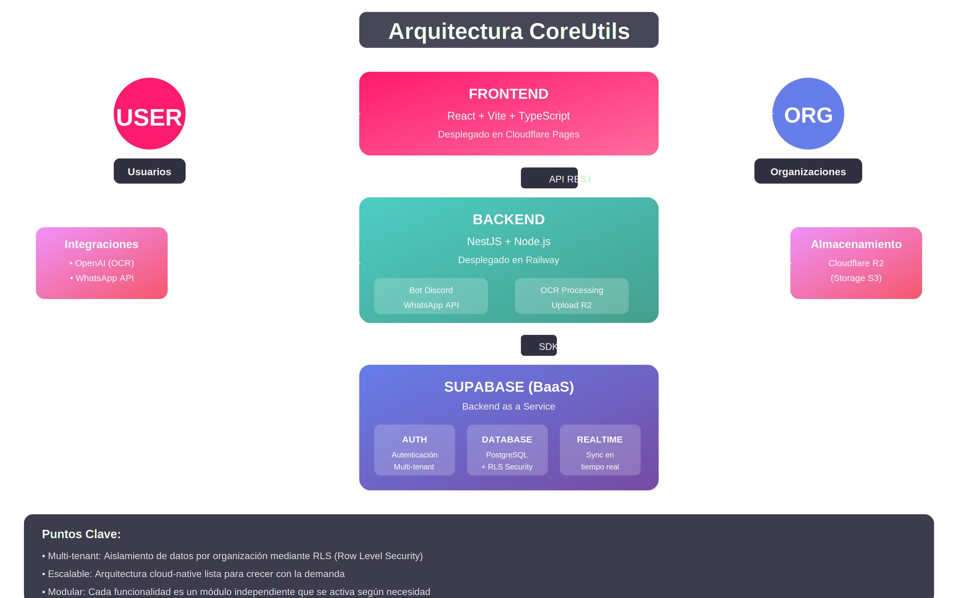

Slide 8
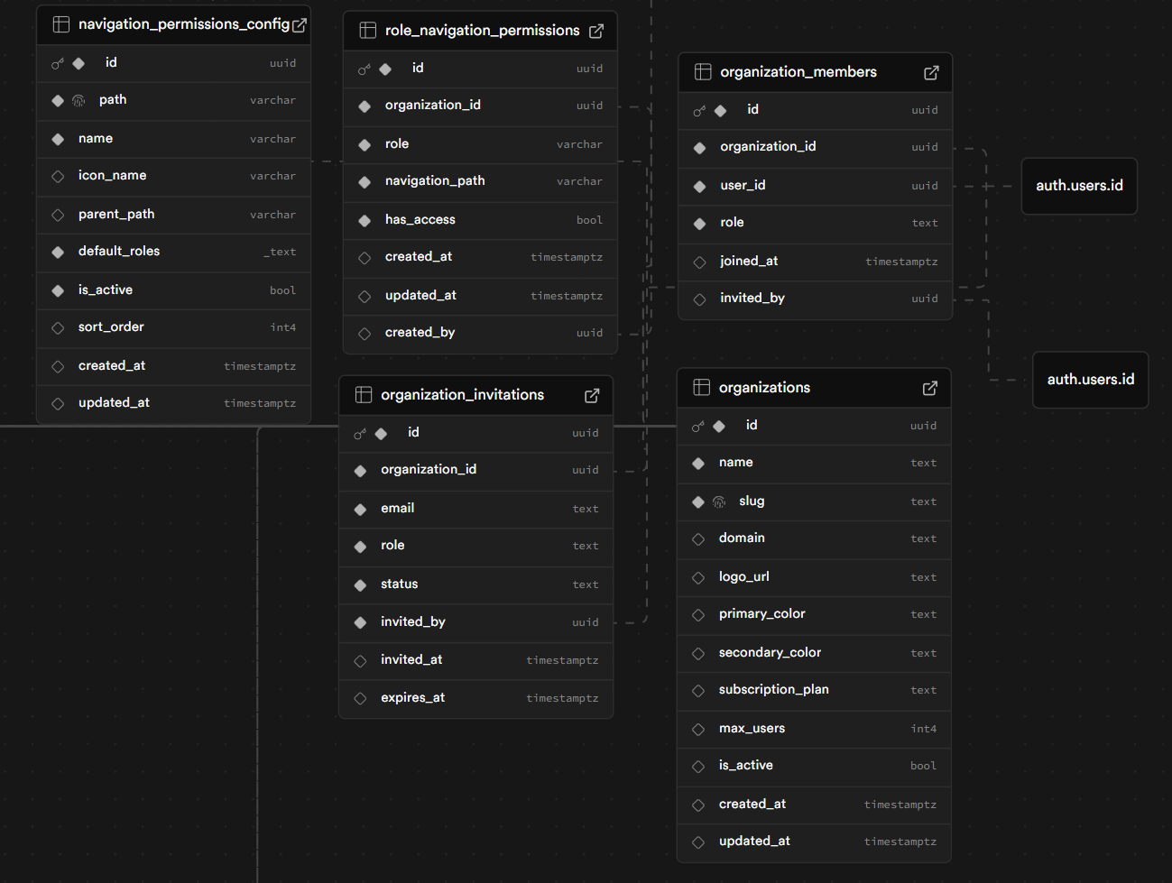
ABOUT
CORE
MODELO
HOME
MORE
UTILS
CORE
ORGANIZACIONES
ROLES
PERMISOS DE NAVEGACION

Slide 9











ABOUT
CORE
STACK
HOME
MORE
UTILS
Tecnologías
Nuestro Stack
Front End
Back End
Infraestructura / Dev Ops
SIGUIENTE >

Slide 10

CORE
ABOUT
DEMO
HOME
UTILS
MORE
DEMO
5
+25
Soluciones
Usuarios
CORE-UTILS.APP
SIGUIENTE>

Slide 11
ABOUT
CORE
HOME
GRACIAS
MORE
UTILS
GRACIAS
CORE HUB >

